Slide 1


Benchmark-Produkte
Automatica 2014
Superior Clamping and Gripping

Slide 2
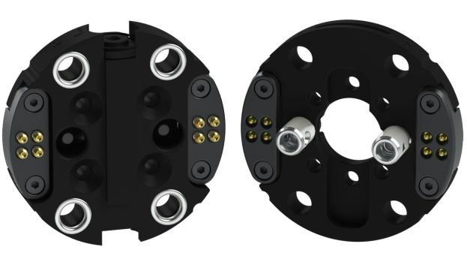
SWS -001
#1: Das kleinste automatisches Roboterwechselsystem
Neuprodukt
Nachfolge-produkt
Baureihen-erweiterung
Alleinstellungsmerkmale:
Extrem flache Bauweise
Patentiertes selbsterhaltendes Verriegelungssystem
Weitere Produktmerkmale:
Integrierte Luftdurchführung
Integrierte Elektrodurchführung
Ab sofort lieferbar

Slide 3
SWS -001
#1: Das kleinste automatisches Roboterwechselsystem
Neuprodukt
Nachfolge-produkt
Baureihen-erweiterung
Kundenmehrwert / Verkaufsargumentation
Prädestiniert für kleine Robotertypen, wo viele Werkzeugwechsel nötig ist
Patentiertes selbsterhaltendes Verriegelungssystem für eine sichere Verbindung zwischen Schnellwechselkopf und Schnellwechseladapter
Integrierte Luft- und Elektrodurchführung zur sicheren Energieversorgung der Handhabungsmodule und Werkzeuge
Mit ISO-Flanschbild für die einfache Montage an die meisten Robotertypen

Slide 4
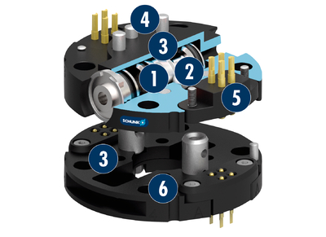
SWS -001
#1: Das kleinste automatisches Roboterwechselsystem
Neuprodukt
Nachfolge-produkt
Baureihen-erweiterung
Technische Basisfunktionen:
Baugröße: 001
Handlingsgewicht: 1,4 kg
Momentenbelastung Mx, My: 3 Nm
Luftdurchführung: 4
Elektrodurchführung: 8
Antrieb
Verriegelungsmechanik
Gehäuse
Zentrier- und Befestigungsmöglichkeiten
Elektrodurchführungen
Luftdurchführung

Slide 5




Jens Lehmann, a German goalkeeper legend,
brand ambassador for SCHUNK since 2012
www.schunk.com

